Slide 1
«Природные зоны» окружающий мир 4 класс
УМК» Гармония»
Подготовила презентацию учитель начальных классов: Иванова Ирина Ивановна( высшая квалификационная категория) г. Изобильный ИМРСК

Slide 2
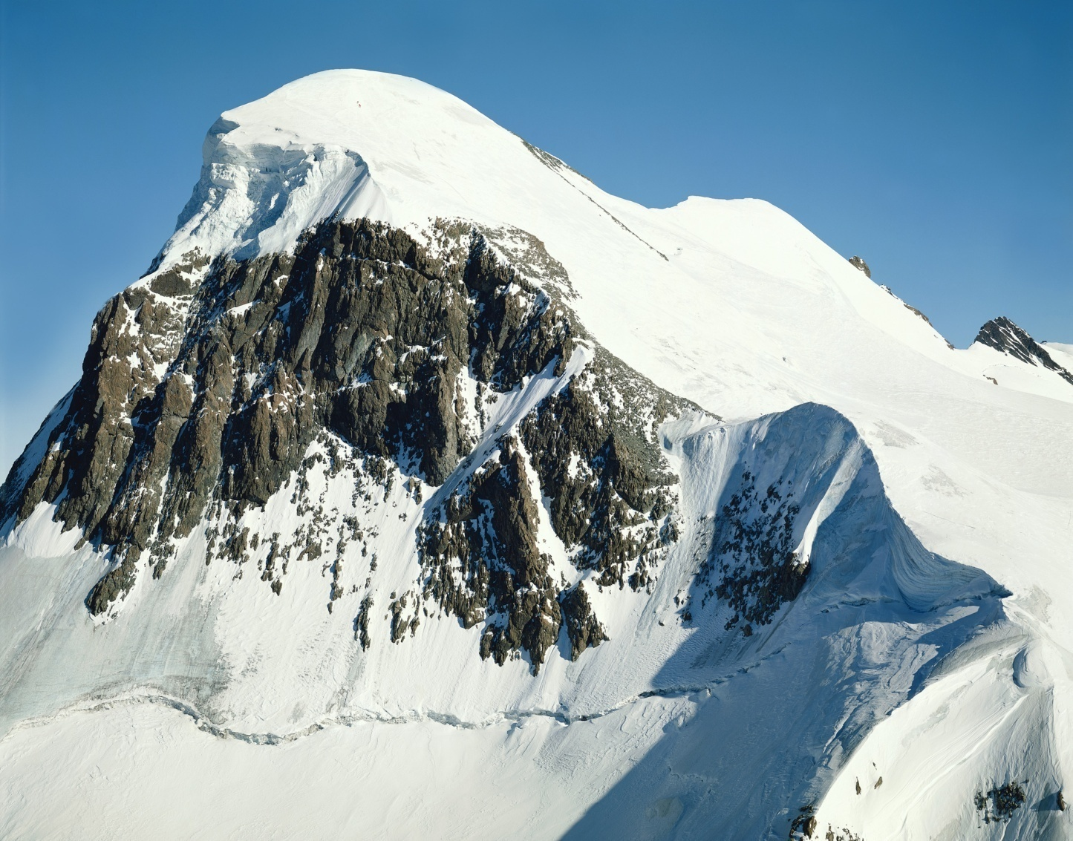
Арктические пустыни

Slide 3
Царство льда и снега
Арктика- от этого слова веет холодом, жгучим морозом. Арктика- огромное пространство льда и снега. Земля покрыта ледяным панцирем. Лишь кое- где можно увидеть земля, но она промерзает в глубину на много метров. Зимой в Арктике -ночь и можно увидеть прекрасное Северное Сияние. Суровая красота Арктики.

Slide 4
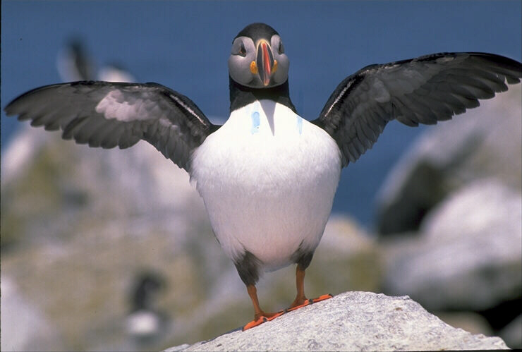
Мало животных в ледяной пустыне.

Slide 5
Белый медведь
Белый медведь- самый большой, достигает в длину более 3 метров и весит более тонны. От холода белого медведя спасает толстый слой жира и белая шкура с густой и теплым мехом. Даже подошвы лап медведя защищены мехом. Этот гигант способен проплыть под водой десятки километров. Он прекрасно ныряет при этом глаза у него открыты, а отверстия ноздрей и ушей сжаты, но при этом он хорошо слышит и видит. Самки залегают на зиму в снежные берлоги. Здесь у них рождаются крошечные медвежата, которые не крупнее котят. В берлоге маме и медвежатам тепло, позднее они выйдут и мать научит их ловит рыбу и плавать.

Slide 6
Животные .
Моржи.
Крупнейшие ластоногие,У них мощные клыки. Клыками они выковыривают на дне моллюсков, а затем зубами дробят их панцырь. Это добродушные и любознательные животные. Моржи ценятся за как промысловые звери. Кроме шкуры и жира высоко ценятся их клыки.

Slide 7
Тундра.
Южнее Арктики, вдоль берегов северных морей протянулась зона тундры. Холодная безлесная равнина..
Зима долгая (7-8 месяцев) и очень суровая. Лето короткое, прохладное. Круглый год дуют в тундре сильные холодные ветра. Зимой свирепствует пурга.
За лето земля оттаивает на 50 см , поэтому все растения скорее пытаются расцвести и показать свою красоту. Можно увидеть морошку, голубику, бруснику, карликовая березка и карликовая ива, много лишайников.

Slide 8
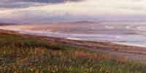
Тундру обычно представляют себе как беспредельную равнину, богатую водой, совсем лишенную растительности или покрытую мхом с мелким кустарником и пересеченную местами каменистыми грядами. По отношению к европейской и западносибирской тундрам такое представление в общем, пожалуй, и правильно. Но в восточносибирской тундре неотъемлемую часть ландшафта составляют горы, хотя и невысокие.

Slide 9

Растения.

Slide 10
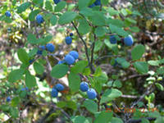
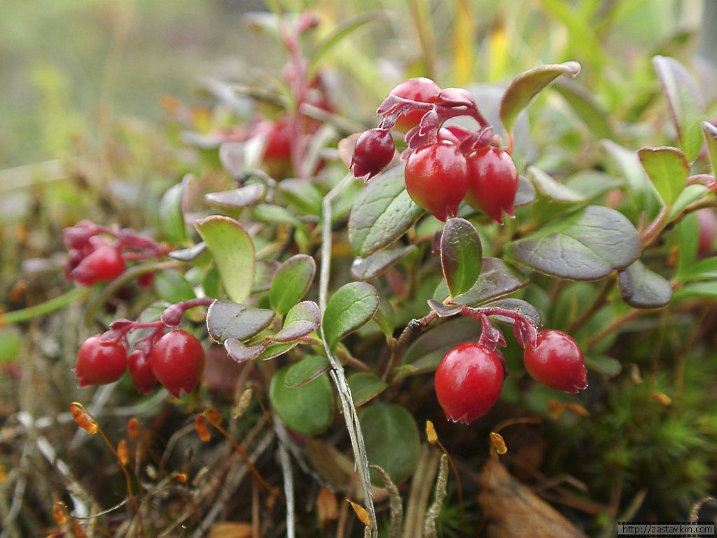
Голубика

Slide 11
Животные тундры.

Slide 12

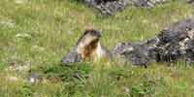
Животный мир

Slide 13
Таймырский заповедник
( тундра)
На Севере России. На Таймырском полуострове, большой участок тундры в 1979 году взят под охрану.
Погода здесь не балует теплом: заморозки и снег бывают даже в июле. Зимой на водоемах образуется лед толщиной около 2 метров. Среди обитателей заповедника можно встретить северного оленя, овцебык( недавно завезенные), в заповеднике гнездятся краснозобая казарка.
Краснозобая казарка – небольшой гусь. От других гусей отличается яркой окраской. Казарка очень хорошо плавает и ныряет. Питается в основном травянистыми растениями. Интересно, что казарки строят свои гнезда недалеко от гнезд сокола- сапсана. Этот хищник не охотится возле своего гнезда и поэтому не трогает казарку. Зато он защищает ее гнездо от песцов.

Slide 14
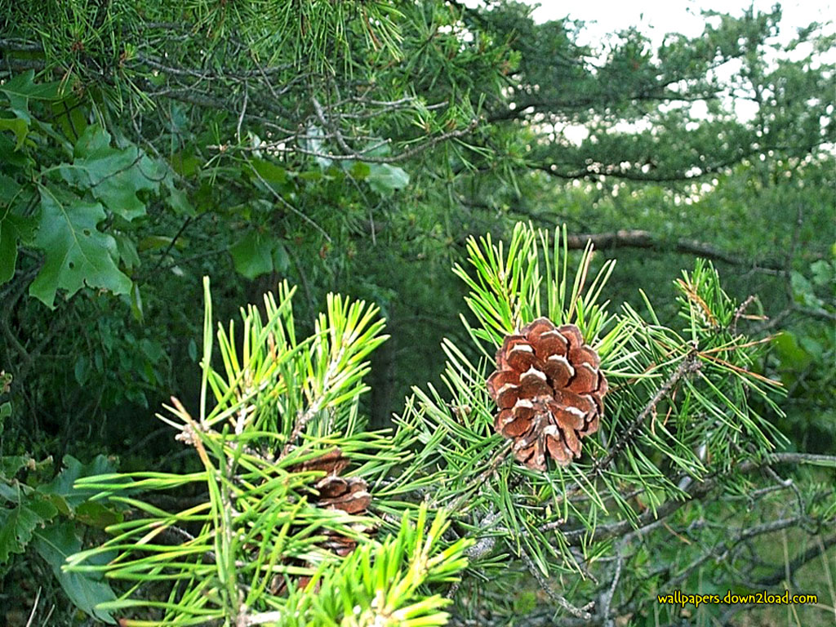
Леса России.

Slide 15
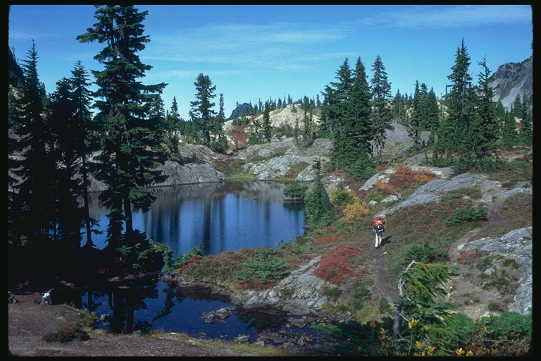
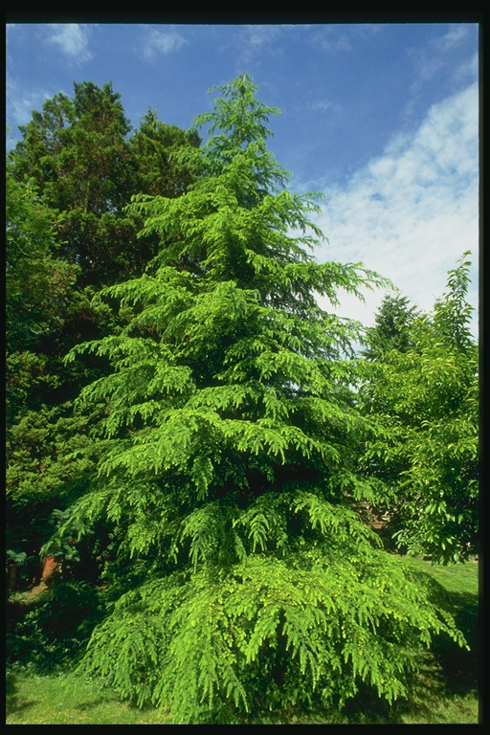
Тайга.

Slide 16
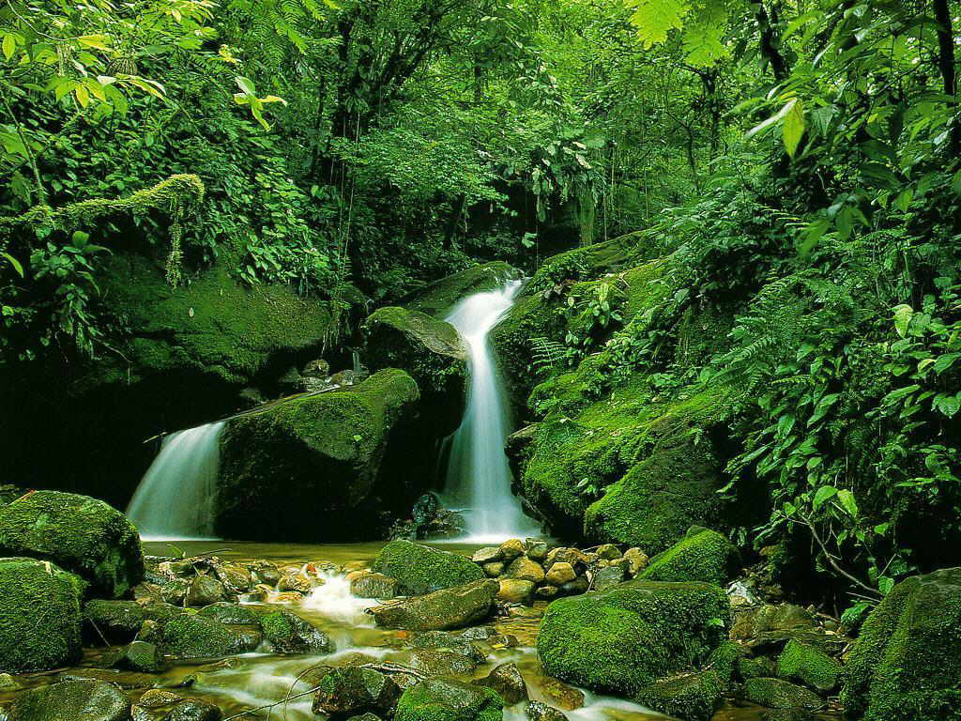
Смешанные и широколиственные леса.

Slide 17
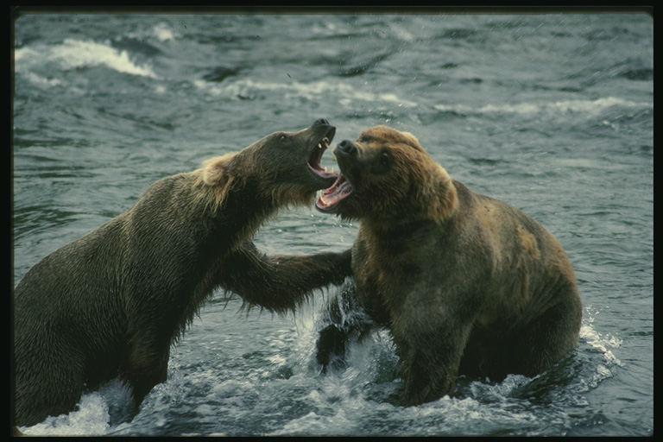
Животные тайги.

Slide 18
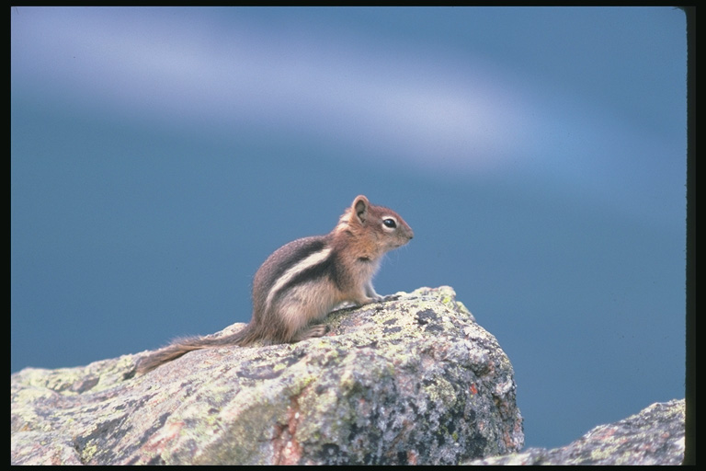
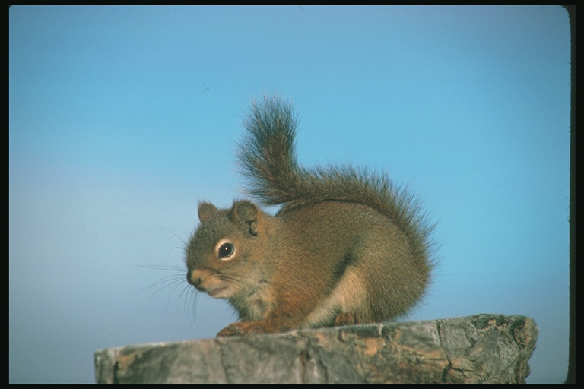
Животный мир

Slide 19
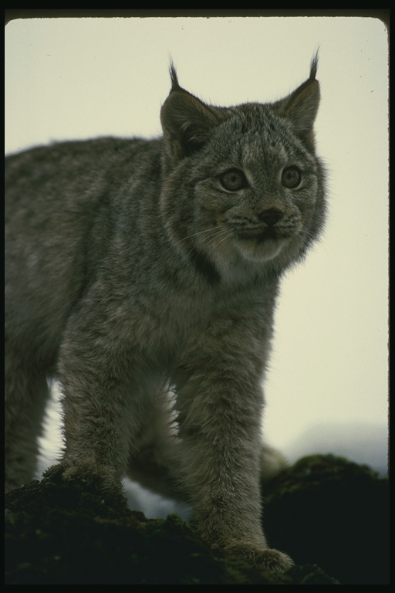
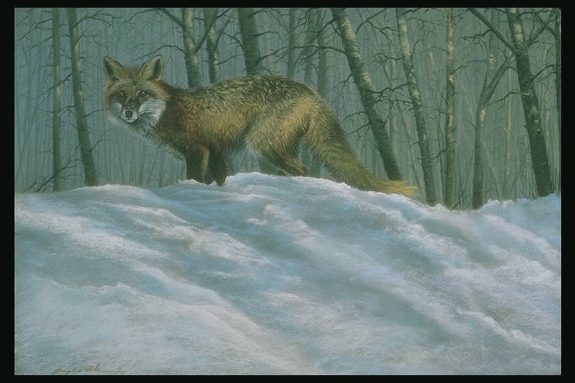
Хищники.

Slide 20
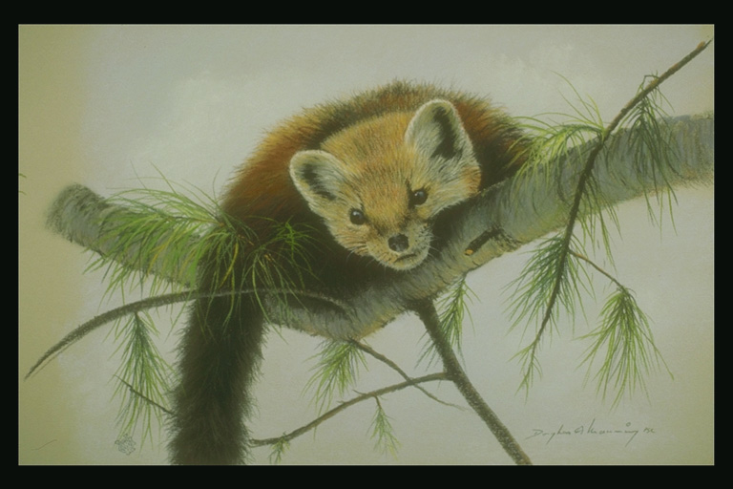
Мелкие зверушки

Slide 21
Красная книга.
Леса- легкие нашей планеты
Животные и растения
Лес- защитник водоемов.
Дело в том, что в лесу талая и дождевая вода медленно просачивается в почву и оттуда постепенно попадает в реку « питает» ее. Если же лес вырублен, вода быстро, потоками стекает в реку по поверхности почвы.
Лес- защитник почвы.
Ветер и потоки воды быстро разрушают почву в тех местах, где вырублен лес.
Люди часто охотились на зверей, безжалостно уничтожая их. Сейчас охота разрешена в определенное время и на определенных животных. Под охраной из- за браконьерства пострадали: рысь, глухарь, рябчик, лось, кабан, соболь, амурский тигр, дровосек реликтовый, жук- олень, утка- мандаринка.
Растения: венерин- башмачок, женшень.

Slide 22
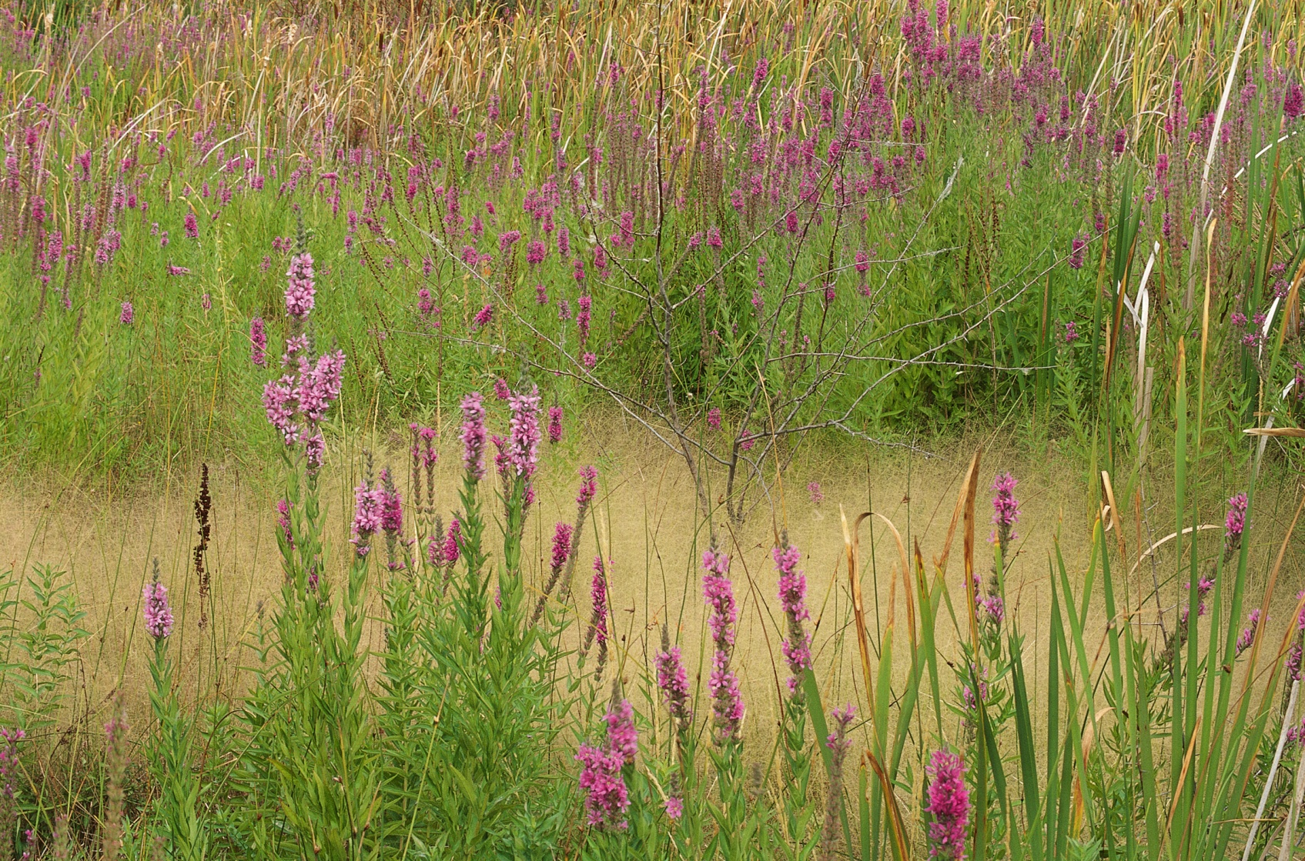
Степи

Slide 23
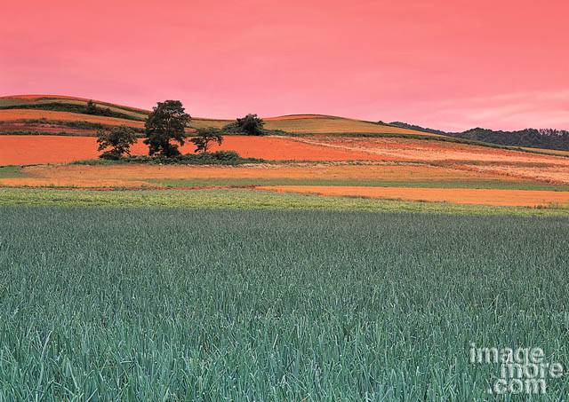
Степные просторы.
В степной зоне очень теплое, продолжительное лето. Часто дуют горячие сухие ветры- суховеи. Иногда они переходят в пыльные бури. Дожди здесь редки. Обычно они ливневые. Почвы очень плодородны. Здесь растут тюльпаны, ирисы- цветут весной, пока не наступила жара и не высушила растения.

Slide 24
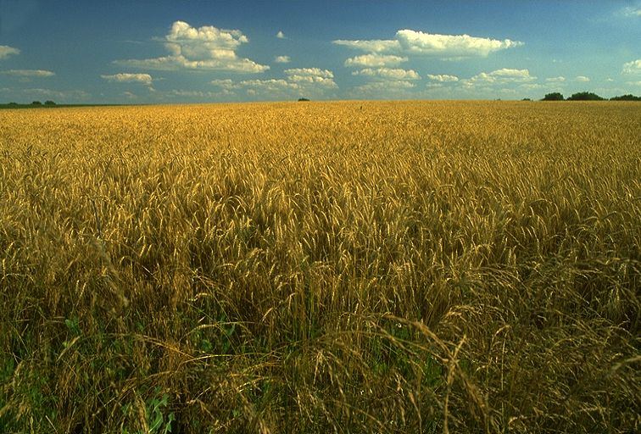
Степь летом

Slide 25
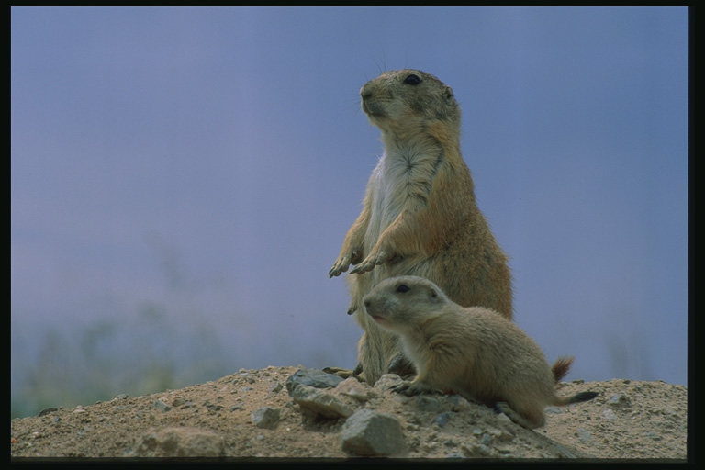
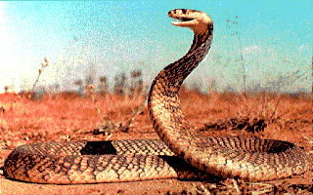
Животные степей.

Slide 26
Разнообразие степи.
Разнообразны насекомые степной зоны здесь много кобылок и кузнечиков.- отовсюду слышится громкое стрекотание. Растениями и насекомыми питаются птицы: серая куропатка, журавль- красавка, дрофа.
Красавка – самый мелкий из журавлей. Это красивая птица. Особенно примечательны пучки длинных белых перьев по бокам головы. Дрофа- это самая крупная из птиц нашей страны. Летает хорошо, а еще лучше бегает на сильных ногах.

Slide 27
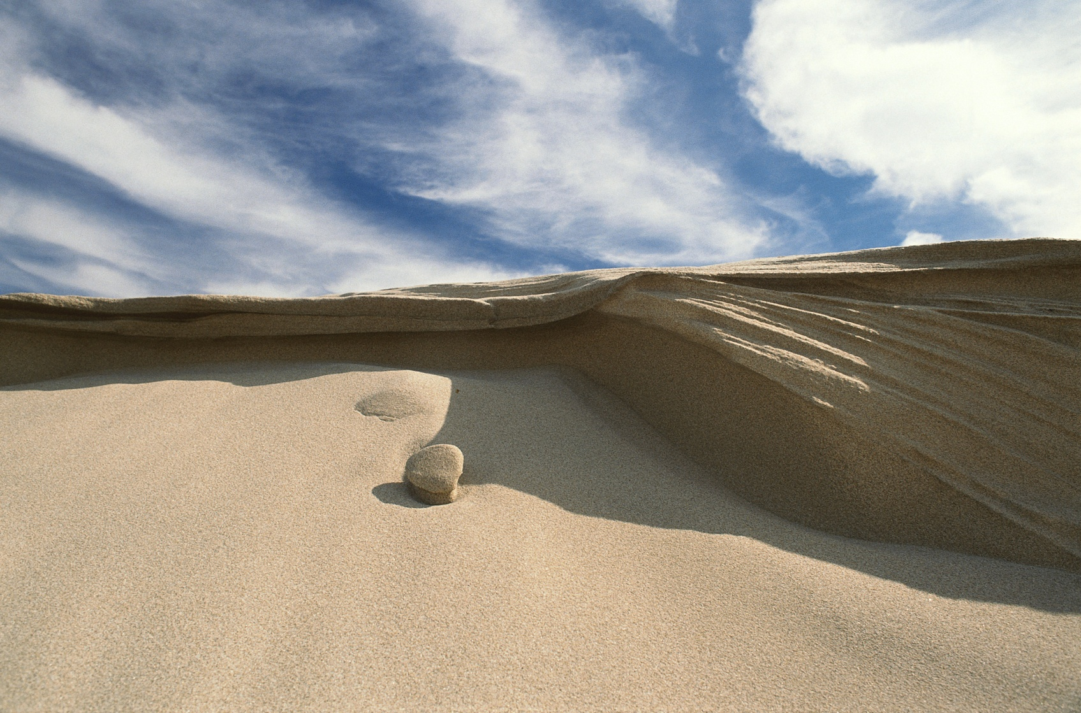
Пустыня.

Slide 28
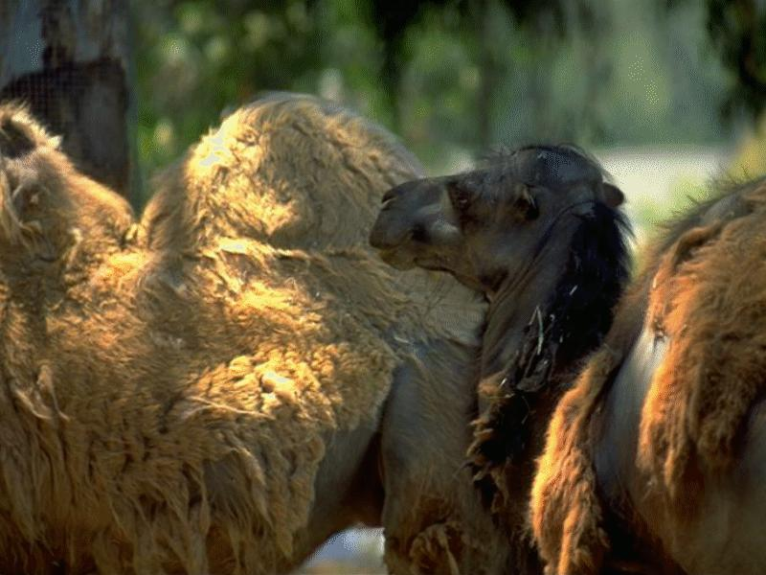
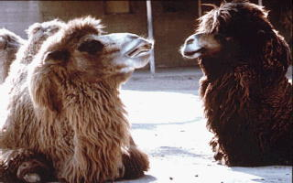
Животные и растения в пустыне.

Slide 29
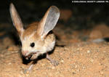
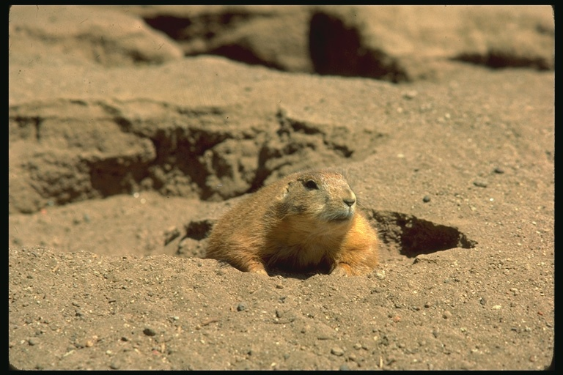

Slide 30
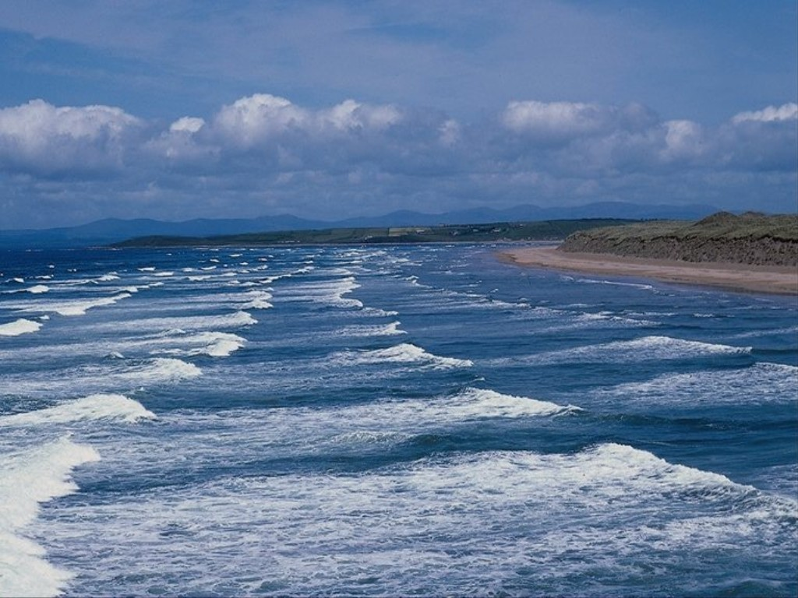
У черного моря

Slide 31
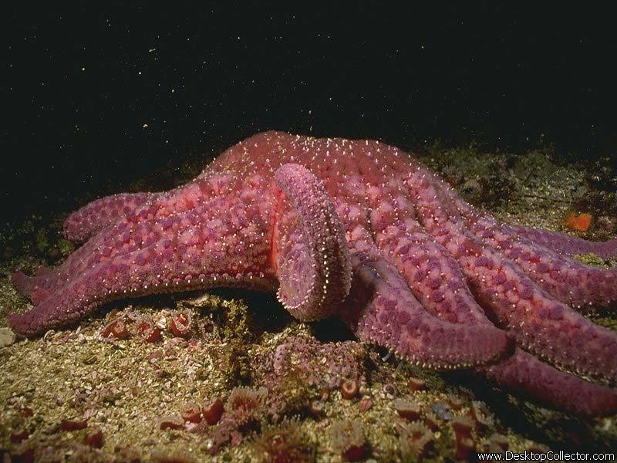
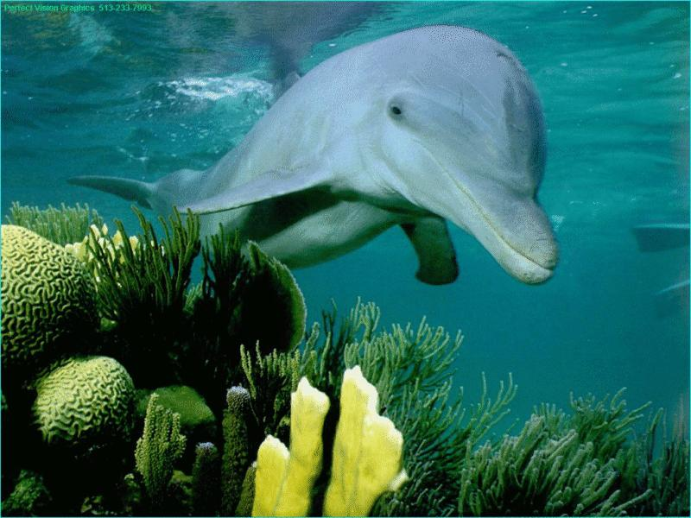
Растения и животные

Slide 32
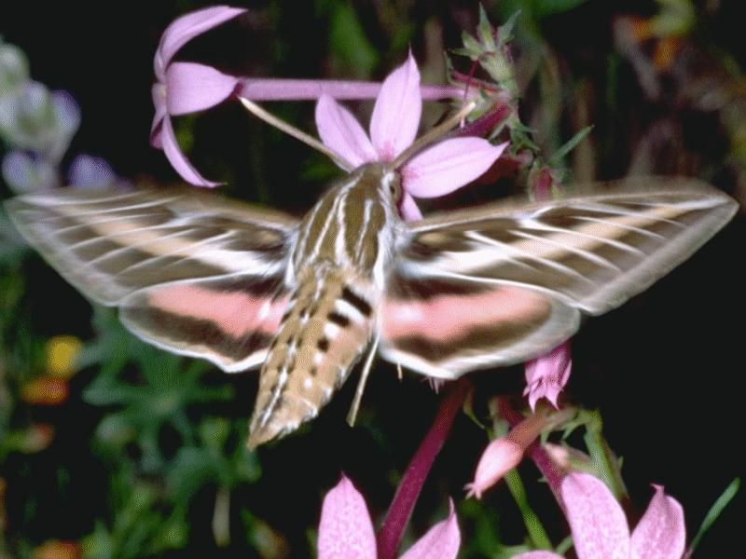
«Флора и фауна»

Slide 33
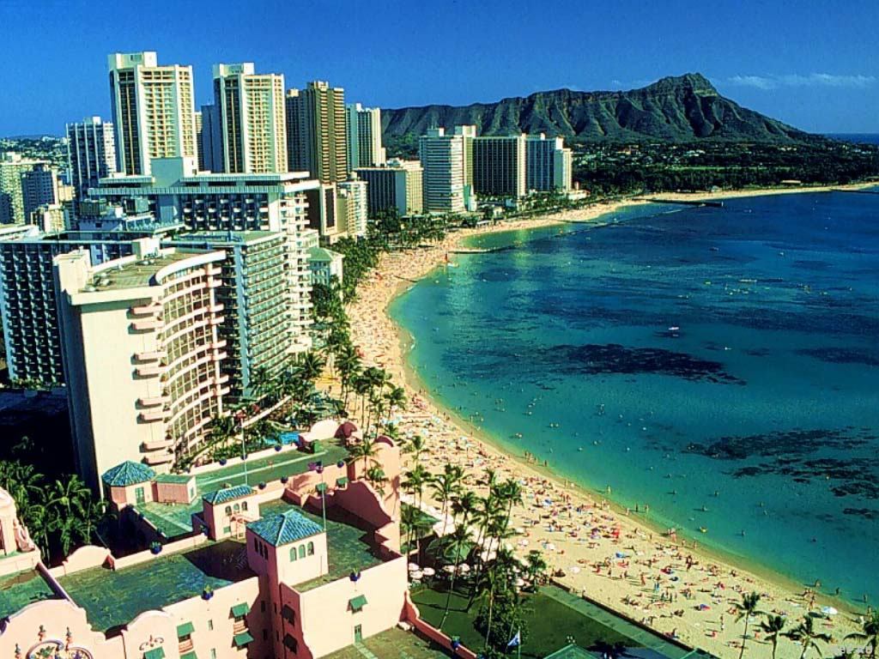
Отдых и лечение

